Slide 1
BoardMeets
против твоего одиночества

Slide 2
Цель
автоматизация организации мероприятий по настольным играм
популяризация настольных игр
проекта

Slide 3
Задачи
проекта
хранение данных о пользователях, настольных играх, мероприятиях
организация возможности создания объявлений о мероприятиях
предоставление пользователям возможности участвовать в мероприятиях

Slide 4
обеспечение пользователя возможностью найти нужную им игру и мероприятия, проходящие в определенном, нужном пользователю городе
обеспечение пользователя возможностью оставлять отзывы к играм
организация возможности публикации издательствами или авторами игр информационных статей
Задачи
проекта

Slide 5
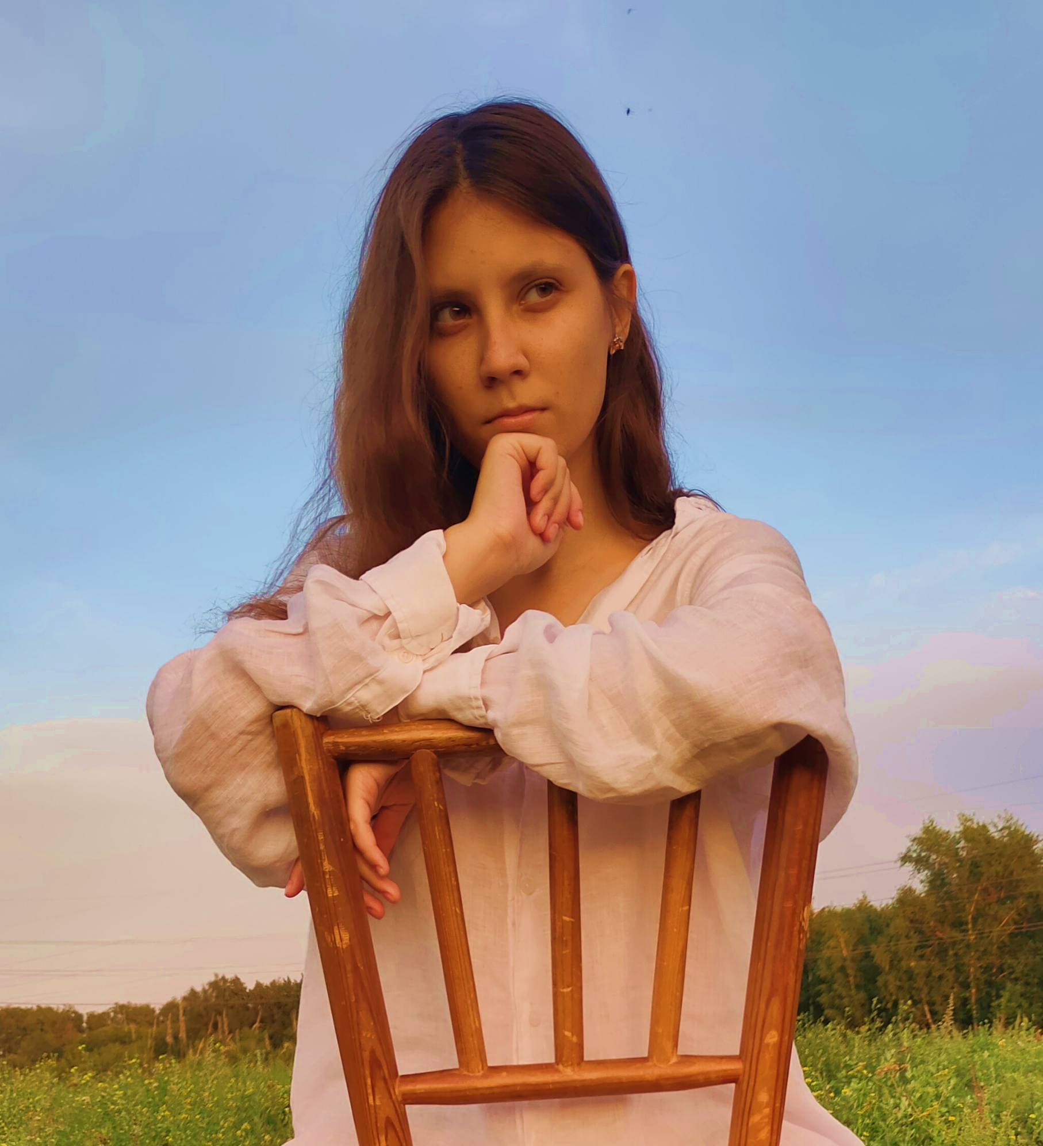
Команда
team#73-Инешина-Карпов
Инешина Виктория Павловна (ИСТ-120),
главный frontend разработчик проекта, которому предстоит изучать back.
«Делай как надо, как не надо не делай»

Slide 6
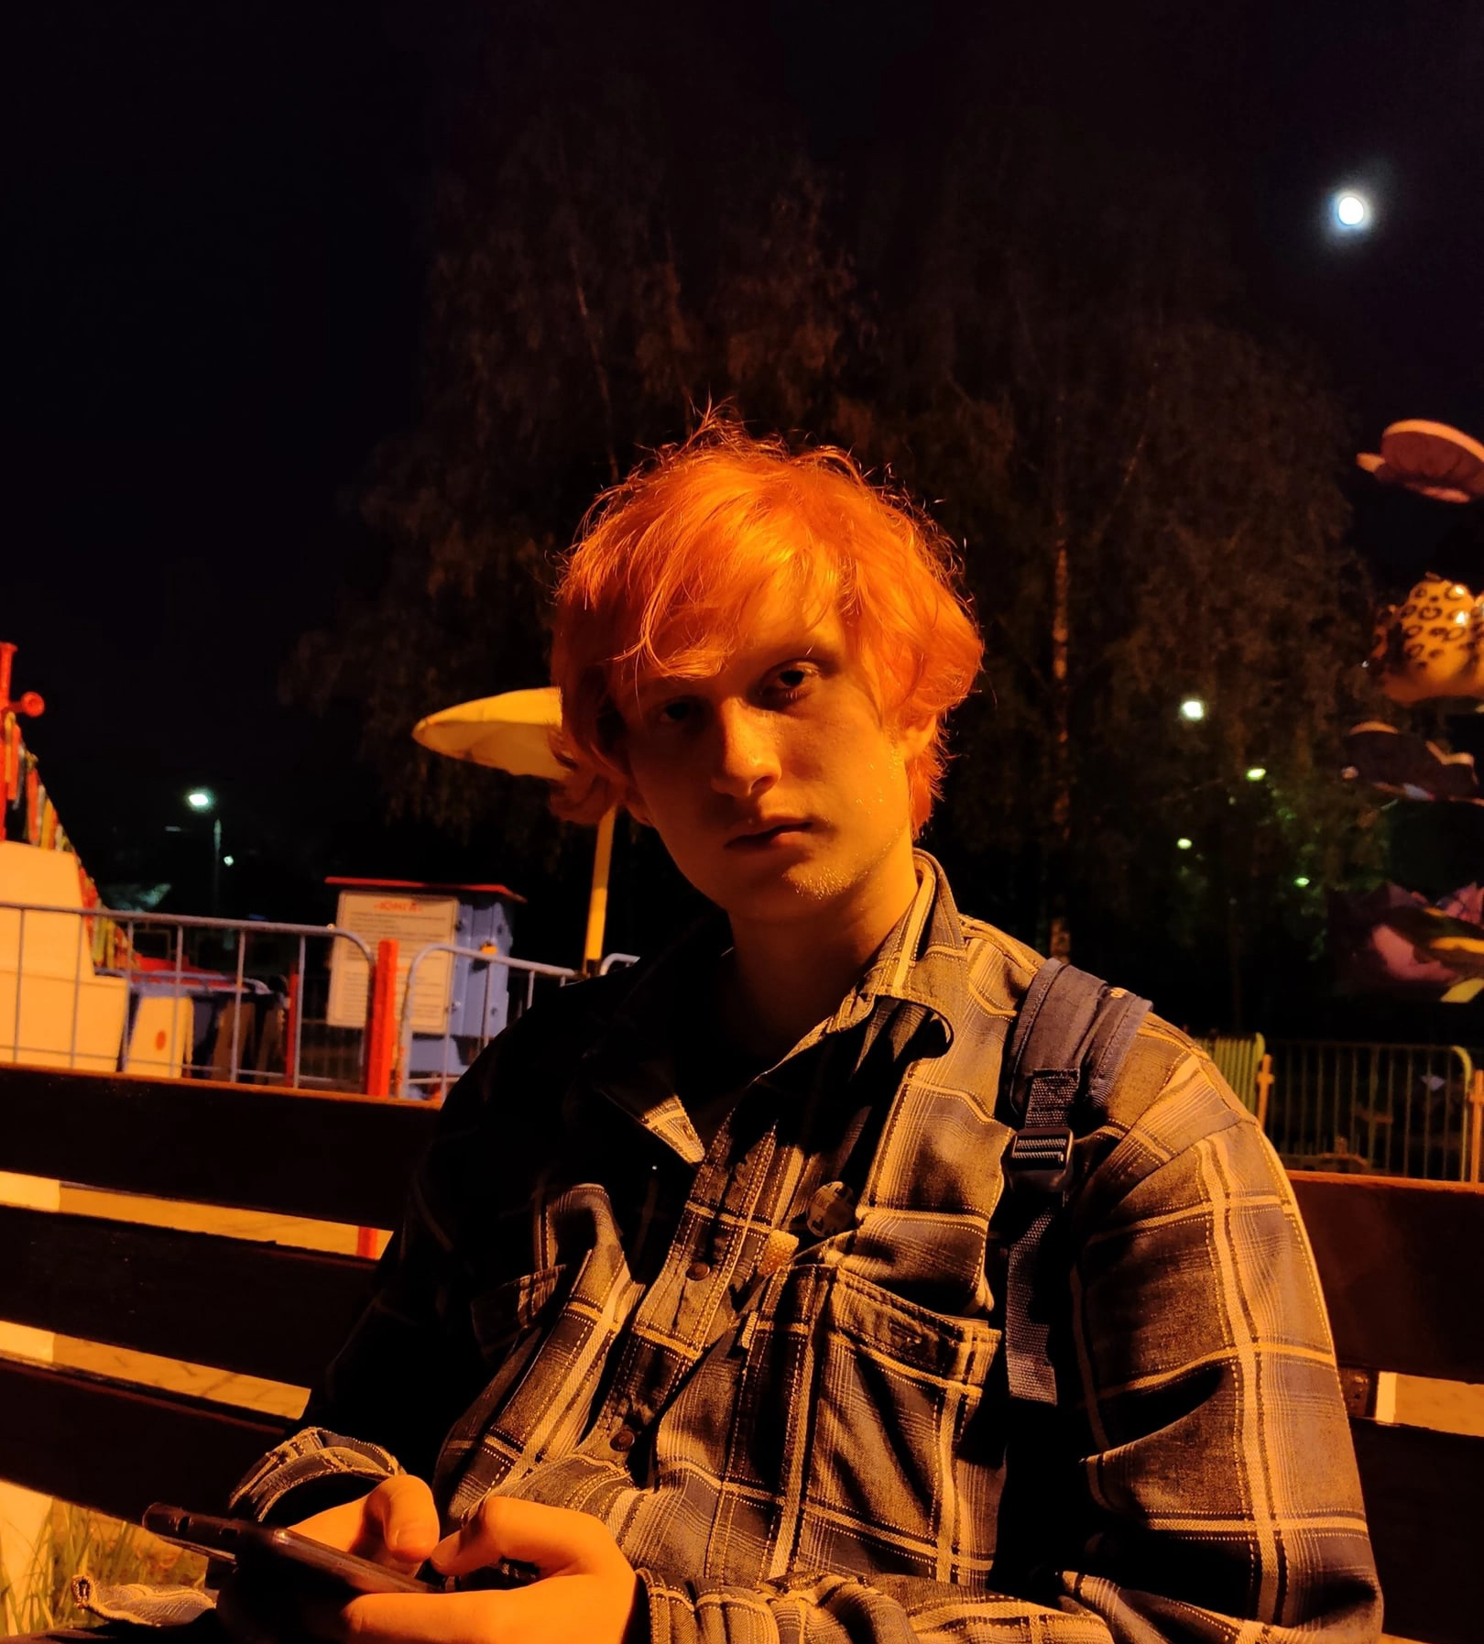
Команда
team#73-Инешина-Карпов
Карпов Максим Васильевич (ПРИ-120),
главный backend разработчик проекта, которому предстоит изучать front
- «Слишком мёртвый что бы жить, слишком живой что бы сдохнуть»

Slide 7



Tesera
Список аналогов
BoardGameGeek
GoBoards

Slide 8
Tesera
Дизайн | Цветовая гамма (3) |  | 2/3
 | Целостность (5) |  | 2/5
 | Загруженность (5) |  | 4/5
Удобство использования | Навигация (8) |  | 7/8
 | Поиск (5) |  | 5/5
Порог входа | Функциональная перегруженность (5) |  | 4/5
 | Интуитивная понятность интерфейса (9) |  | 7/9
Функциональность относительно выбранной предметной области | Рецензирование | Быстрота и простота создания отзыва (5) | 5/5
 |  | Глубина оценивания (5) | 1/5
 | Взаимодействие с мероприятием | Быстрота и простота создания мероприятия (8) | 1/8
 |  | Глубина настройки мероприятия (4) | 0/4
 |  | Быстрота и простота принятия участия в мероприятие (8) | 1/8
 | Взаимодействие с информацией о настольной игре | Качество подачи информации (12) | 8/12
 |  | Количество параметров описывающий настольную игры (8) | 7/8
 | Регистрация и Авторизация | Скорость регистрации и авторизации (6) | 6/6
 |  | Глубина настройки аккаунта (4) | 3/4
Итог |  |  | 63
аналогов
Анализ

Slide 9
BoardGameGeek
Дизайн | Цветовая гамма (3) |  | 3/3
 | Целостность (5) |  | 3/5
 | Загруженность (5) |  | 2/5
Удобство использования | Навигация (8) |  | 7/8
 | Поиск (5) |  | 4/5
Порог входа | Функциональная перегруженность (5) |  | 3/5
 | Интуитивная понятность интерфейса (9) |  | 6/9
Функциональность относительно выбранной предметной области | Рецензирование | Быстрота и простота создания отзыва (5) | 5/5
 |  | Глубина оценивания (5) | 3/5
 | Взаимодействие с мероприятием | Быстрота и простота создания мероприятия (8) | 0/8
 |  | Глубина настройки мероприятия (4) | 0/4
 |  | Быстрота и простота принятия участия в мероприятие (8) | 0/8
 | Взаимодействие с информацией о настольной игре | Качество подачи информации (12) | 10/12
 |  | Количество параметров описывающий настольную игры (8) | 8/8
 | Регистрация и Авторизация | Скорость регистрации и авторизации (6) | 6/6
 |  | Глубина настройки аккаунта (4) | 4/4
Итог |  |  | 64
Анализ
аналогов

Slide 10

Дизайн | Цветовая гамма (3) |  | 3/3
 | Целостность (5) |  | 5/5
 | Загруженность (5) |  | 5/5
Удобство использования | Навигация (8) |  | 7/8
 | Поиск (5) |  | 4/5
Порог входа | Функциональная перегруженность (5) |  | 4/5
 | Интуитивная понятность интерфейса (9) |  | 8/9
Функциональность относительно выбранной предметной области | Рецензирование | Быстрота и простота создания отзыва (5) | 0/5
 |  | Глубина оценивания (5) | 0/5
 | Взаимодействие с мероприятием | Быстрота и простота создания мероприятия (8) | 8/8
 |  | Глубина настройки мероприятия (4) | 4/4
 |  | Быстрота и простота принятия участия в мероприятие (8) | 7/8
 | Взаимодействие с информацией о настольной игре | Качество подачи информации (12) | 0/12
 |  | Количество параметров описывающий настольную игры (8) | 0/8
 | Регистрация и Авторизация | Скорость регистрации и авторизации (6) | 6/6
 |  | Глубина настройки аккаунта (4) | 2/4
Итог |  |  | 63
аналогов
Анализ
GoBoards

Slide 11
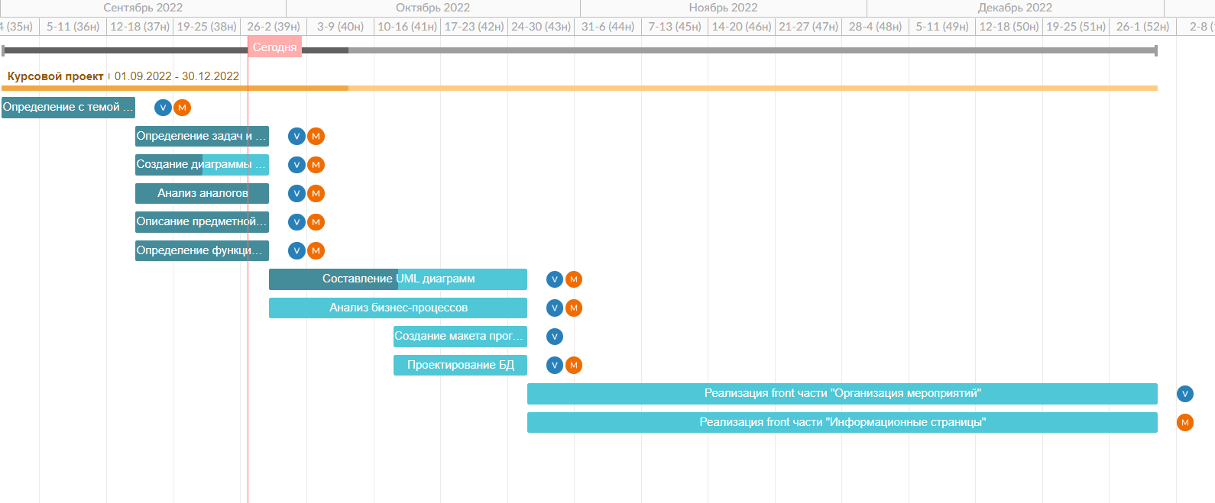
План работ

Slide 12
Спасибо
за внимание

